Slide 1
TERENSKA NASTAVA
STARA SUŠICA

Slide 2
POLAZAK IZ VRHA

Slide 3
DOLAZAK U STARU SUŠICU

Slide 4
MARENDA, PA RAZGLEDAVANJE

Slide 5
STRIC JOHAN I HARMONIKA

Slide 6
IGRA I ZABAVA

Slide 8
TERENSKA NASTAVA
LOKVE - FUŽINE

Slide 9
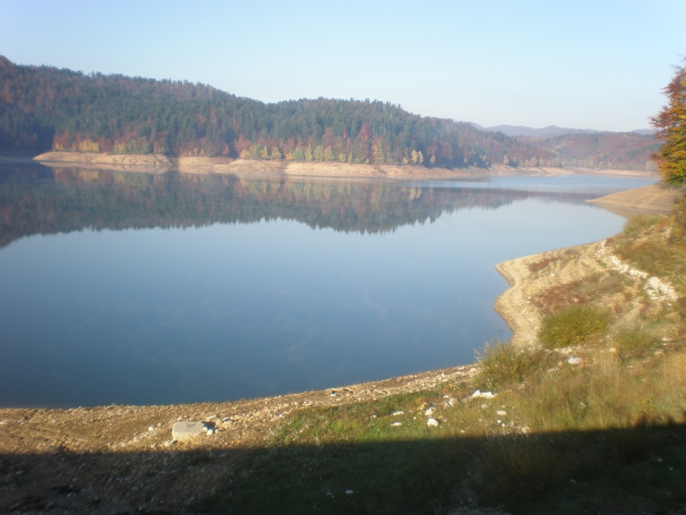
Lokvarsko jezero

Slide 10
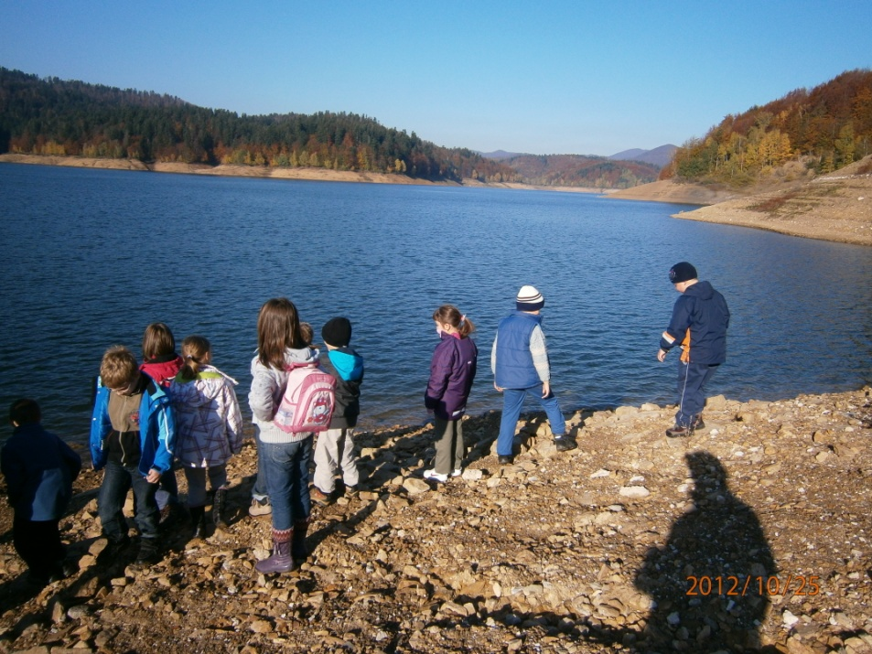
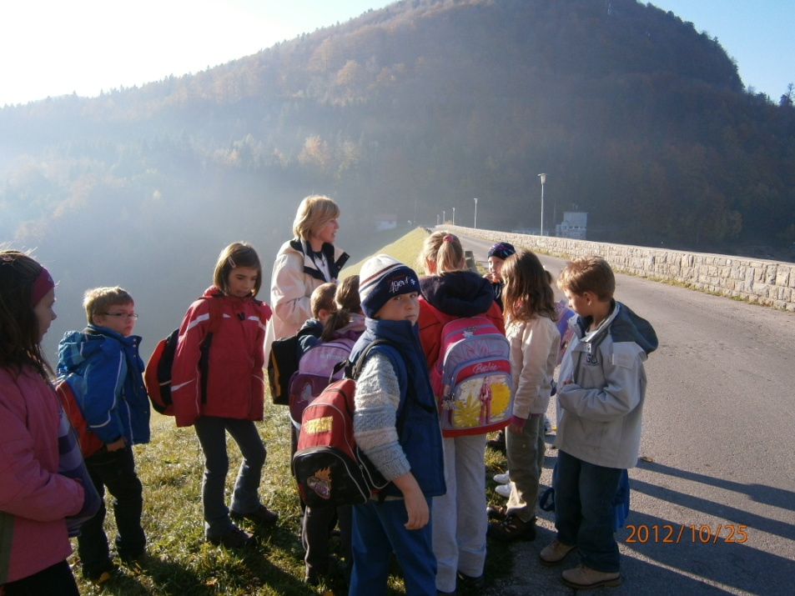

Slide 11
Na brani gore i dolje

Slide 12
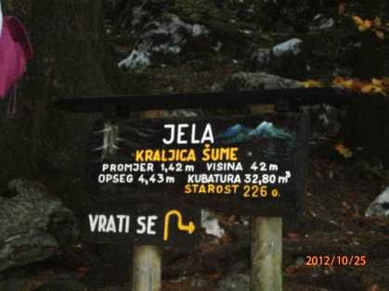
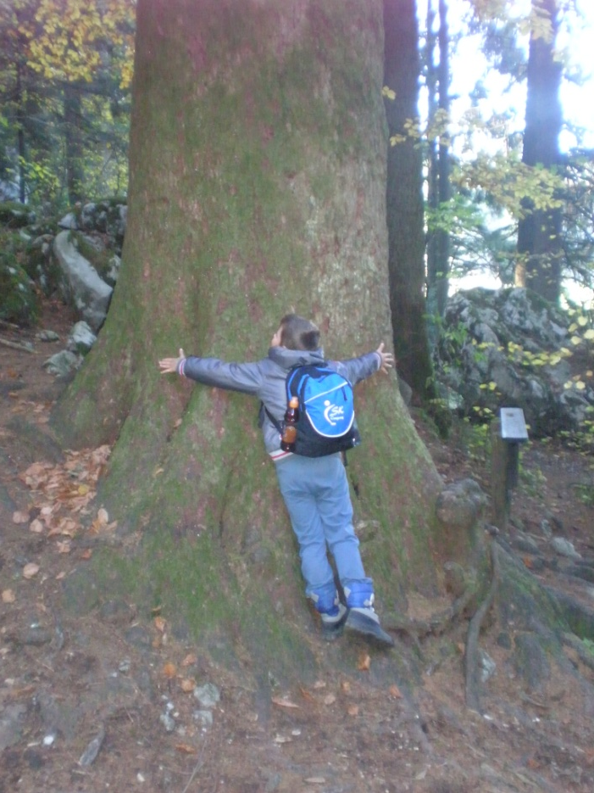
Park šuma Golubinjak
Kraljica šume

Slide 13
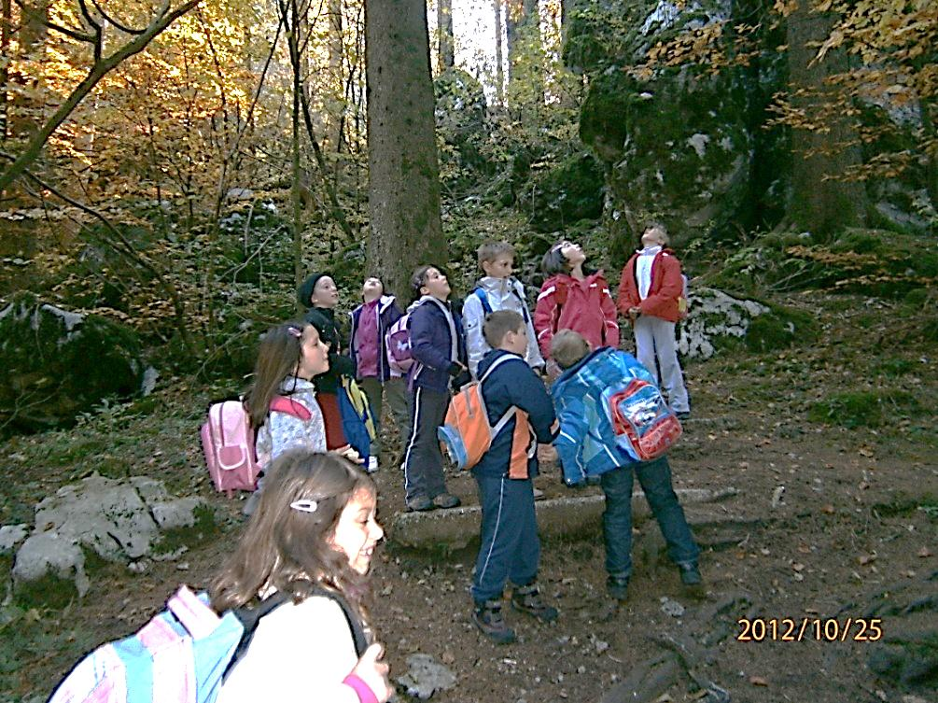

Slide 14
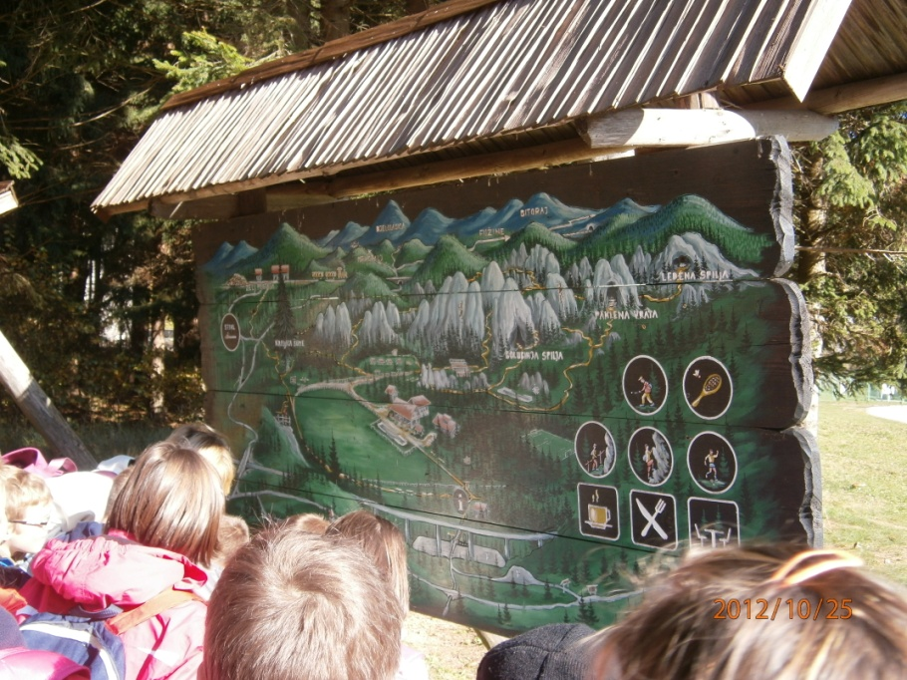
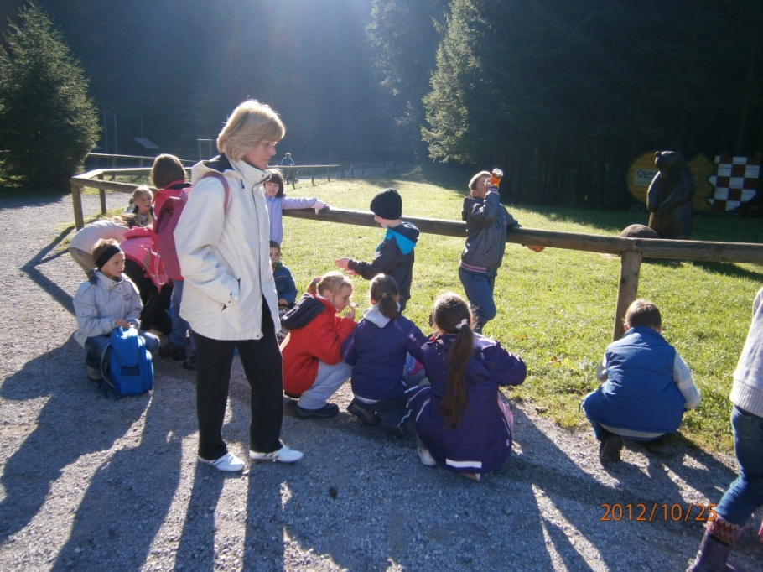
Park šuma Golubinjak

Slide 15
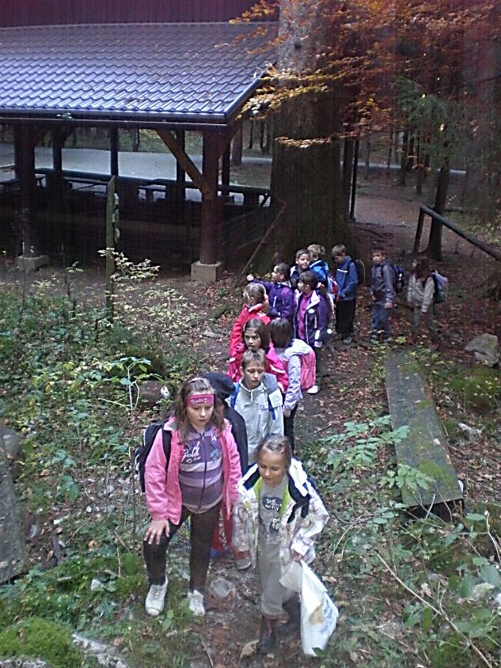
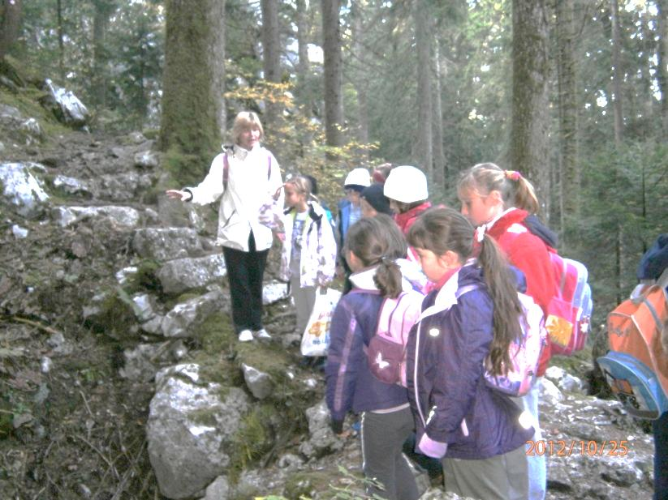
Na putu prema Ledenoj špilji

Slide 16
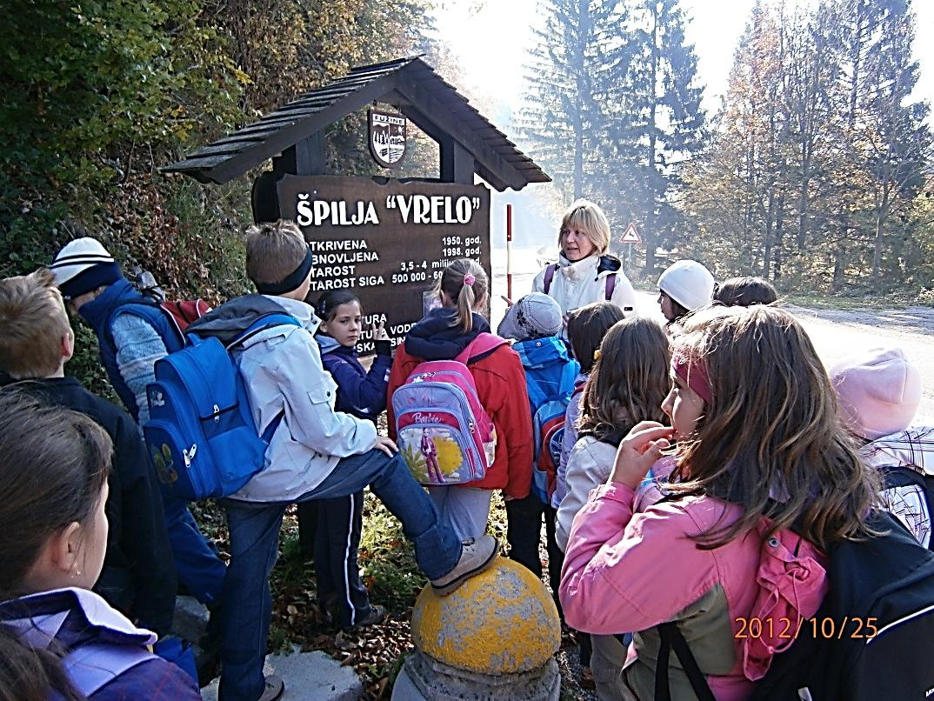

Slide 17
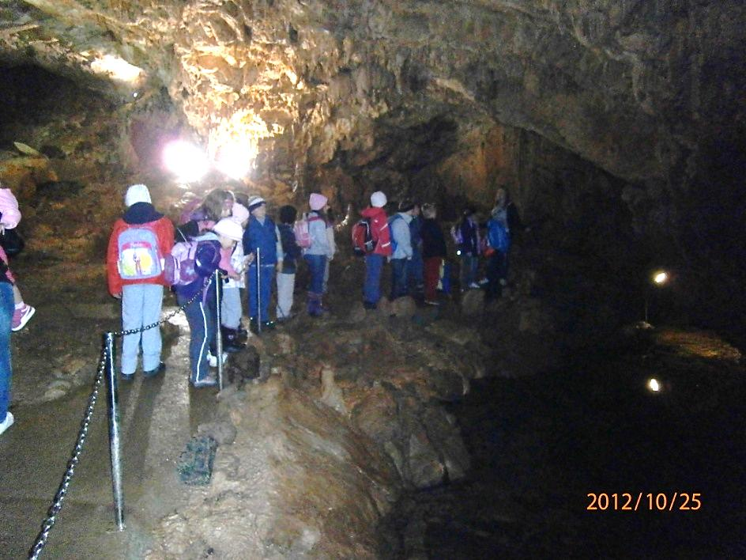

Slide 18
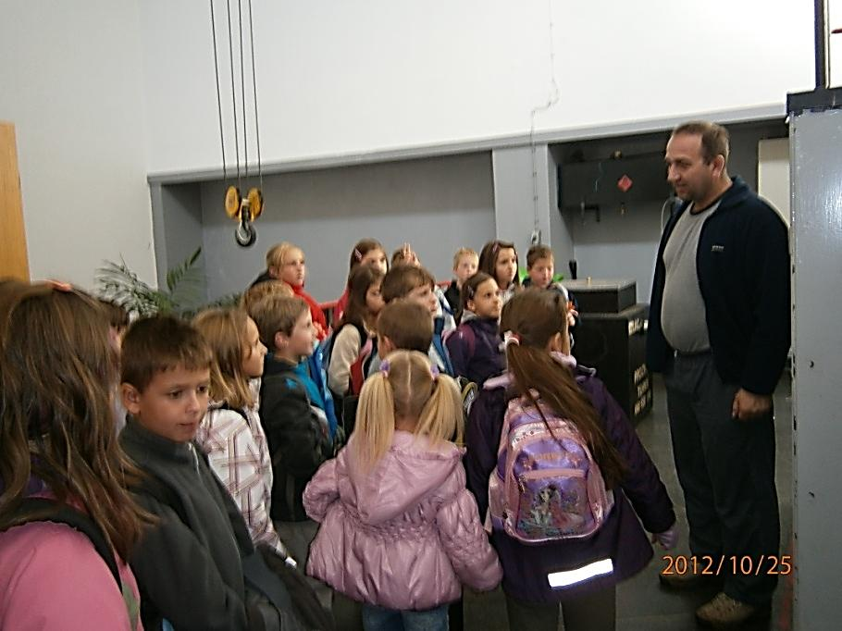
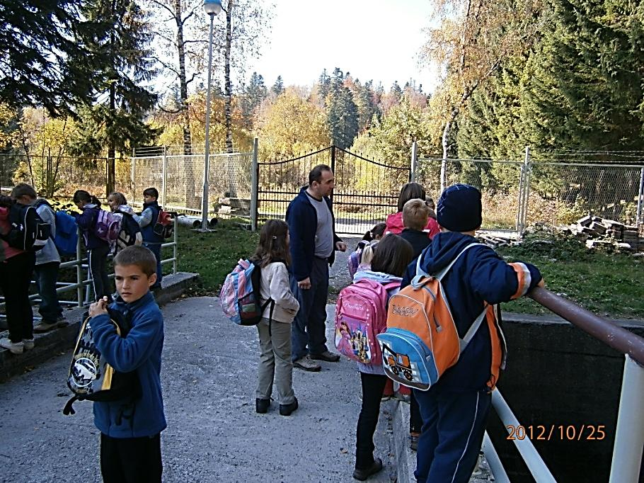
Tata Mario u HE Vrelo

Slide 20
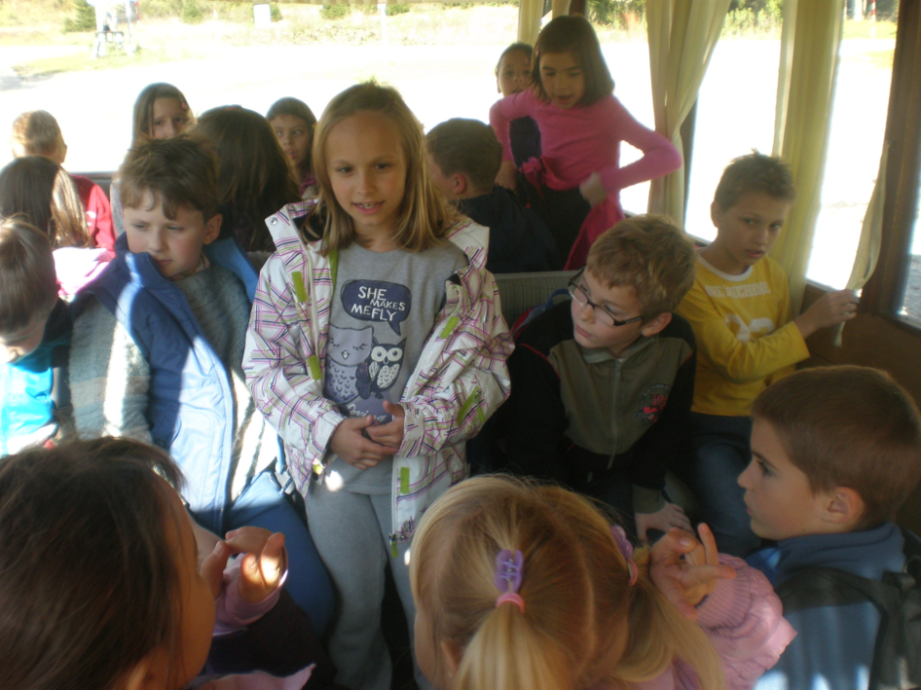
U vlakiću

Slide 21
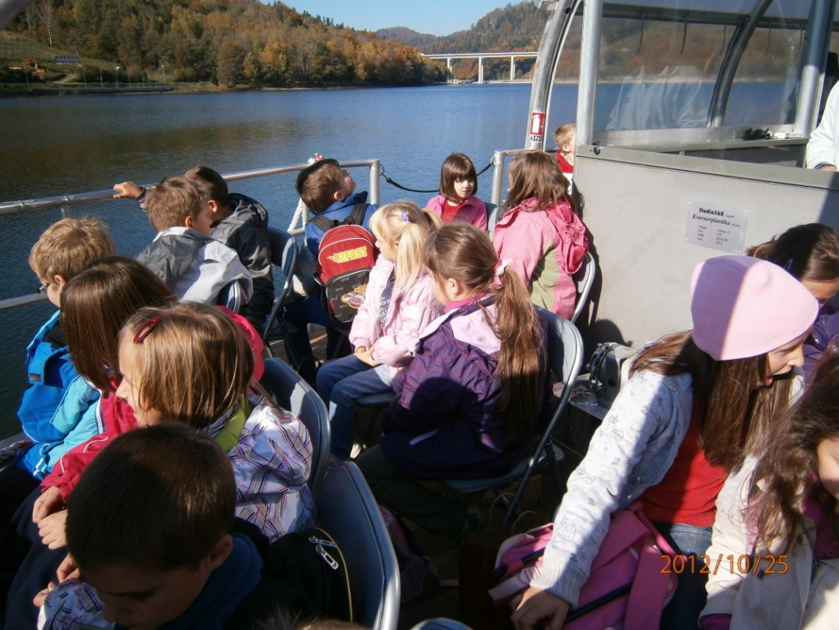
U brodiću

